Slide 1

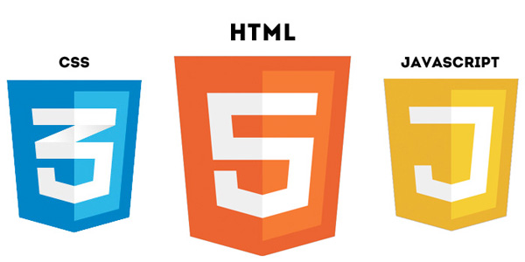
Conteúdo para prova
Conheça a base da programação front-end.

Slide 2
Tecnologias para desenvolver páginas web
Essas três tecnologias desempenham papéis fundamentais no processo de criação de sites, permitindo a estruturação do conteúdo, estilização visual e adição de interatividade.

Slide 3
O que é HTML?
HTML, abreviação para HyperText Markup Language, é uma linguagem de marcação utilizada para estruturar o conteúdo de uma página web. Ela define a hierarquia e a disposição dos elementos, como títulos, parágrafos, imagens e links. O HTML é responsável por organizar o esqueleto de um site, proporcionando uma base sólida para a estilização e interatividade posterior.

Slide 4
O que é CSS?
CSS, ou Cascading Style Sheets, é uma linguagem de folhas de estilo utilizada para definir a aparência visual e o layout de uma página web. Enquanto o HTML cuida da estrutura do conteúdo, o CSS se concentra na estilização desse conteúdo, permitindo a definição de cores, fontes, tamanhos e posicionamento dos elementos.

Slide 5
O que é JavaScript?
JavaScript, por sua vez, é uma linguagem de programação que permite adicionar interatividade e dinamismo a uma página web. Com JavaScript, é possível criar funções, manipular elementos da página, realizar operações matemáticas e até mesmo fazer requisições a servidores para carregar dados externos. Essa linguagem desempenha um papel crucial na criação de experiências interativas para os usuários.

Slide 6
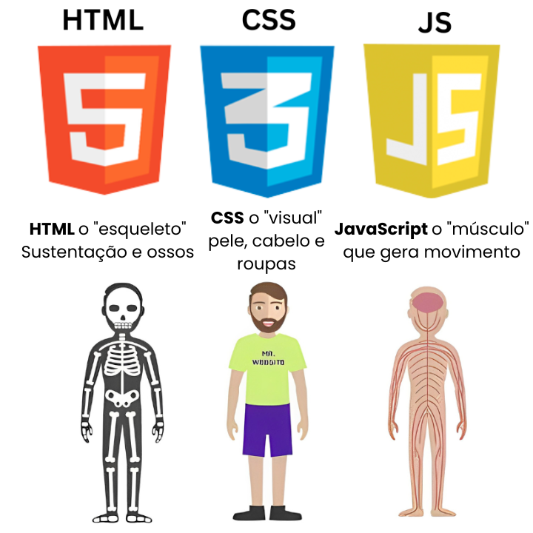
Diferença entre HTML, CSS e Javascript

Slide 7
Diferença entre HTML, CSS e Javascript
HTML como o “esqueleto”: o HTML fornece a estrutura básica e a organização dos elementos em uma página web, como um esqueleto fornece a estrutura para o corpo humano.
CSS como o “visual”: o CSS lida com a aparência e o estilo dos elementos HTML, assim como a pele, o cabelo e as roupas influenciam a aparência de uma pessoa.
JavaScript como o músculo que gera movimento: Embora o JavaScript seja responsável por adicionar interatividade e dinamismo a uma página web, a comparação com os músculos é um pouco simplificada. Os músculos são responsáveis pelo movimento físico do corpo, enquanto o JavaScript é mais como o cérebro que controla a lógica e a interação na web. Além disso, o JavaScript não está diretamente relacionado à estética ou ao movimento visual da página.

Slide 8
Elementos básicos do HTML
No HTML, existem diversos elementos básicos que podem ser utilizados para estruturar uma página web. Alguns exemplos são:
<html>: a tag principal que define o início e o fim do documento HTML.
<head>: a seção que contém informações sobre o documento, como o título da página e referências a folhas de estilo externas.
<body>: a seção onde o conteúdo da página é inserido, como textos, imagens e links.

Slide 9
Tags HTML e sua funcionalidade
As tags HTML possuem diferentes funcionalidades, permitindo organizar o conteúdo de forma adequada. Algumas tags comumente utilizadas são:
<h1> a <h6>: utilizadas para definir os títulos da página, sendo <h1> o título mais importante e <h6> o menos.
<p>: utilizada para definir parágrafos de texto.
<img>: utilizada para inserir imagens na página, definindo o caminho para o arquivo de imagem e uma descrição alternativa.
<a>: utilizada para criar links, definindo o destino do link e o texto que será exibido.

Slide 10
Semântica do HTML
Além de estruturar o conteúdo visualmente, o HTML também permite a utilização de elementos semânticos que fornecem um significado adicional para o conteúdo. Esses elementos ajudam os motores de busca e as tecnologias assistivas a compreenderem a estrutura e a finalidade do conteúdo. Alguns exemplos de elementos semânticos são:
<header>: utilizado para envolver o cabeçalho da página, geralmente contendo o logotipo e o menu de navegação.
<section>: utilizado para agrupar conteúdos relacionados, como artigos ou blocos de texto.
<footer>: utilizado para envolver o rodapé da página, geralmente contendo informações de copyright e links úteis.

Slide 11
O papel do CSS na web
Enquanto o HTML cuida da estrutura e organização do conteúdo, o CSS se dedica a estilizar e dar vida visual a essa estrutura. Com o CSS, é possível definir cores, fontes, tamanhos, espaçamentos e até mesmo animações. Essa linguagem permite aos desenvolvedores controlar o aspecto estético de uma página web, criando uma experiência visual única e atraente para os usuários.

Slide 12
Propriedades básicas do CSS
O CSS possui uma vasta gama de propriedades que podem ser aplicadas a elementos HTML. Algumas das propriedades básicas mais comuns incluem:
color: define a cor do texto.
font-size: define o tamanho da fonte.
background-color: define a cor de fundo de um elemento.
margin: define as margens ao redor de um elemento.
padding: define o espaço interno de um elemento.

